Slide 1

2.4 线程及其实现
一、引入多线程的动机
引入进程的目的是为了使多个程序并发执行，以改善资源使用率、提高系统效率。
再引入线程，则是为了减少程序并发执行时所付出的时空开销，使得并发粒度更细、并发性更好。

Slide 2
进程的两项功能
1. 进程是资源分配和保护基本单位。
2.进程同时又是一个可独立调度和分派的基本单位。
进程作为一个资源拥有者，在创建、撤消、切换中，系统必须为之付出较大时空开销。所以系统中进程的数量不宜过多，进程切换的频率不宜过高，但这也就限制了并发程度的进一步提高。

Slide 3
为解决此问题，人们想到将进程的上述两个功能分开，即对作为调度和分派的基本单位，不同时作为独立分配资源的单位；对拥有资源的单位，不对之进行频繁切换。
线程因而产生

Slide 4

二、多线程环境中的进程与线程
1.单线程结构进程与多线程结构进程
shared

Slide 5
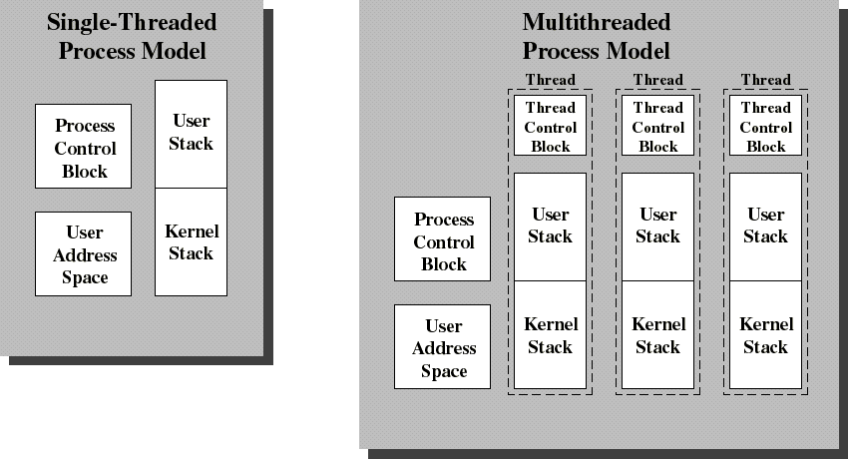
单线程与多线程模式
Thread Control Block contains a register image, thread priority and thread state information

Slide 6
多线程环境中进程的定义
进程是操作系统中除处理器外进行的资源分配和保护的基本单位，它有一个独立的虚拟地址空间，用来容纳进程映像(如与进程关联的程序与数据)，并以进程为单位对各种资源实施保护，如受保护地访问处理器、文件、外部设备及其他进程(进程间通信)。

Slide 7
多线程环境中的线程概念
线程是操作系统进程中能够并发执行的实体，是处理器调度和分派的基本单位。
每个进程内可包含多个可并发执行的线程。
线程自己基本不拥有系统资源，只拥有少量必不可少的资源：程序计数器、一组寄存器、栈。
同属一个进程的线程共享进程所拥有的主存空间和资源。

Slide 8
线程可以这样来描述：
  进程中的一条执行路径；
  它有自己私用的堆栈和处理机执行环境
  它与父进程共享分配给父进程的主存；
  它是单个进程所创建的许多个同时存在的线程中的一个。

Slide 9
2.引入线程的好处
创建一个新线程花费时间少（结束亦如此）
两个线程的切换花费时间少
因为同一进程内的线程共享内存和文件，因此它们之间相互通信无须调用内核

Slide 10
线程状态
线程状态转换与进程类似。
线程挂起状态没有意义。
一个正在执行的线程被阻塞，整个进程是否被阻塞？

Slide 11
线程组织
调度员---工作者模式:一个线程担任调度员,接受和处理工作请求,其他线程是工作者,由调度员分配任务并唤醒工作者线程;
组模式:每个线程被设计成专门执行特定任务,都可以取得并处理任务;
流水线模式: 线程被排成某个次序,第一个线程所产生的数据传给下一个线程处理, 依次类推.

Slide 12

线程组织：Word Processor
一个多线程的字处理有一个线程用于显示图形文字; 另一个线程用于读入用户的键盘输入; 还有一个线程在后台把文档存入磁盘

Slide 13
3. 线程与进程的比较
线程具有进程的许多特征，故又称轻型进程，传统进程称重型进程。
在引入线程的OS中，每一进程都拥有多个线程，至少一个。
从以下几个方面进行比较

Slide 14
(1)调度
在传统OS中，拥有资源、独立调度和分派的基本单位都是进程，在引入线程的系统中，线程是调度和分派的基本单位，而进程是拥有资源的基本单位。
在同一个进程内线程切换不会产生进程切换，由一个进程内的线程切换到另一个进程内的线程时，将会引起进程切换。

Slide 15
(2)并发性
在引入线程的系统中，进程之间可并发，同一进程内的各线程之间也能并发执行。因而系统具有更好的并发性。
(3)拥有资源
无论是传统OS，还是引入线程的OS，进程都是拥有资源的独立单位，线程一般不拥有系统资源，但它可以访问隶属进程的资源。即一个进程的所有资源可供进程内的所有线程共享。

Slide 16
(4)系统开销
进程的创建和撤消的开销要远大于线程创建和撤消的开销，进程切换时，当前进程的CPU环境要保存，新进程的CPU环境要设置，线程切换时只须保存和设置少量寄存器，并不涉及存储管理方面的操作，可见，进程切换的开销远大于线程切换的开销。
同时，同一进程内的各线程由于它们拥有相同的地址空间，它们之间的同步和通信的实现也变得比较容易。

Slide 17
三、线程的实现
多线程的实现分为三类：
用户级线程 （User Level Thread，ULT）：对于这种线程的创建、撤消、和切换，由用户程序来实现，内核并不知道用户级线程的存在。
内核级线程（Kernel Level Thread ，KLT） ：它们是依赖于内核的，即无论是用户进程中的线程，还是系统进程中的线程，它们的创建、撤消、切换都由内核实现。
混合式线程：同时支持ULT和KLT两种线程。

Slide 18
1.用户级线程（ULT）
由应用程序完成所有线程的管理
通过用户空间中的线程库来完成
内核并不知道线程的存在。
P1
P2

Slide 19
线程库
提供线程运行管理系统：
创建、撤消线程
在线程之间传递消息和数据
调度线程执行
保护和恢复线程上下文

Slide 20
用户级线程的优点和缺点
优点：
线程切换不调用核心。
调度是应用程序特定的：可以按需要选择好的算法。
ULT可运行在任何操作系统上（只需要线程库），可以在一个不支持线程的OS上实现。
缺点：
由于大多数系统调用是阻塞的，因此一个用户级线程的阻塞会引起整个进程的阻塞。
内核只将处理器分配给进程，同一进程中的两个线程不能同时运行于两个处理器上。

Slide 22
2. 内核级线程（KLT）
所有线程管理由内核完成
没有线程库，但内核提供线程API来使用线程
内核维护进程和线程的上下文
线程之间的切换需要内核支持
以线程为基础进行调度
例子：Windows 2003、OS/2

Slide 23
内核级线程的优点和缺点
优点：
对多处理器，内核可以同时调度同一进程的多个线程；
阻塞是在线程一级完成；
缺点：
在同一进程内的线程切换调用内核，系统开销较大。

Slide 24
3. 混合式线程
既支持用户级线程，又支持内核级线程。
例子：Solaris系统

Slide 25
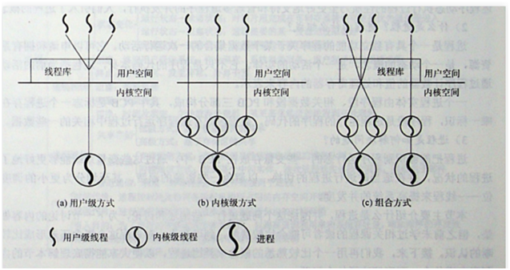

Slide 26
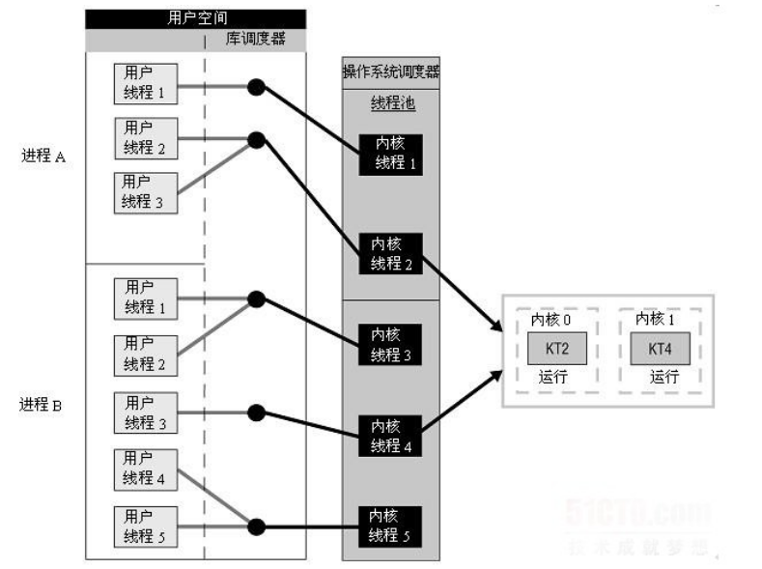

Slide 27
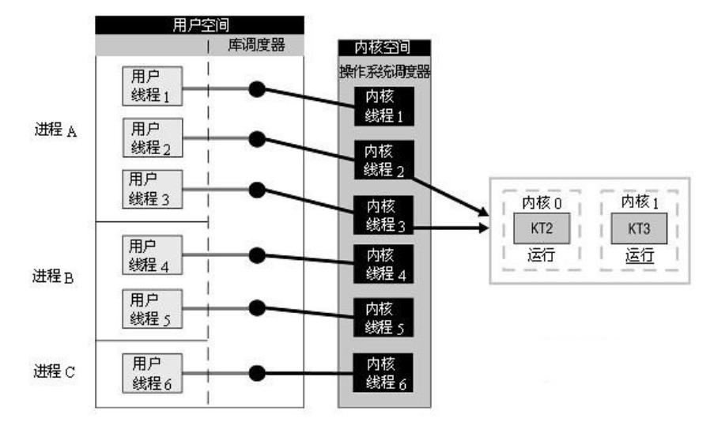

Slide 28
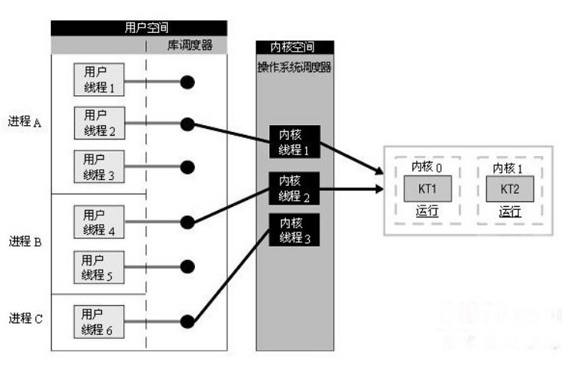

Slide 29
作业：P115 习题二
一、思考题
9，18，20，32，35
二 、应用题
1

